Slide 1

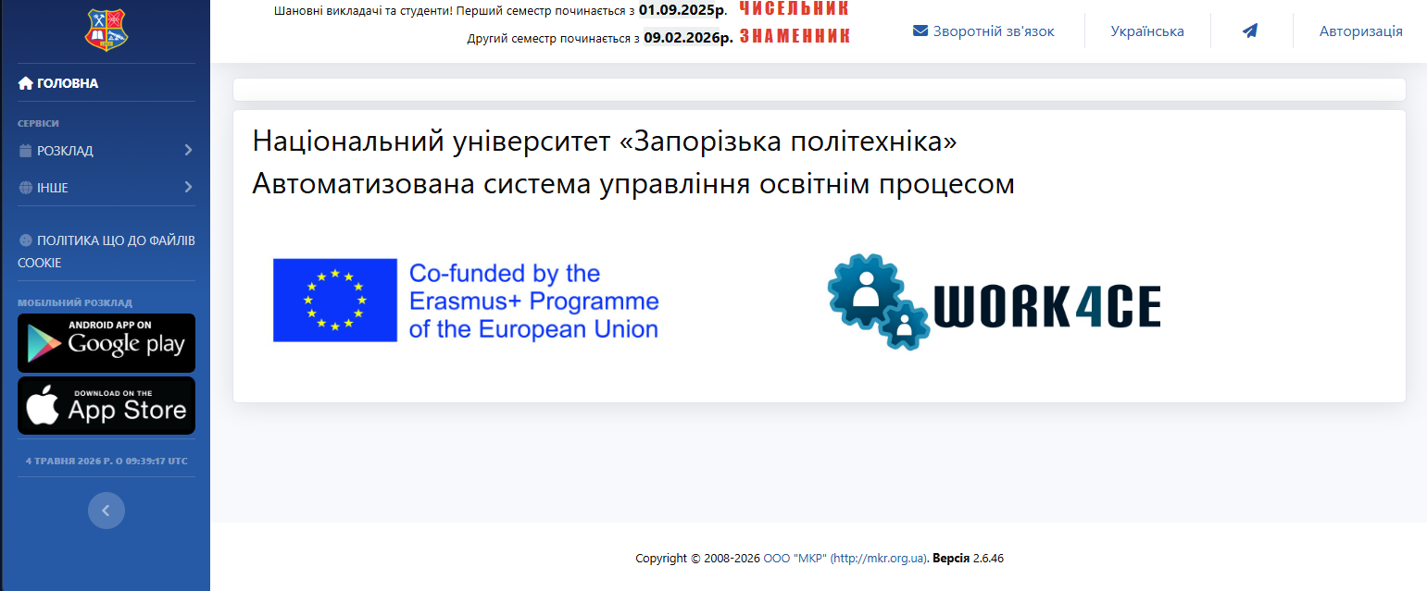
Вибіркові дисципліни
Твоя індивідуальна освітня траєкторія —
від загального розвитку до професійної майстерності

Slide 2
25% освітньої програми — твій особистий вибір
Відповідно до Закону України «Про вищу освіту» (ст. 62, п. 15), кожен студент має право на вибір навчальних дисциплін.
Гарантований обсяг: Вибіркові дисципліни мають складати не менше 25% (60 кредитів – бакалаврський рівень, 24 кредити – магістерський рівень) від загальної кількості кредитів вашої освітньої програми.
Індивідуальна траєкторія: Ви самостійно визначаєте чверть свого навчання, обираючи курси, що відповідають вашим професійним інтересам та кар’єрним цілям.

Slide 3
Три рівні формування освітньої траєкторії
Каталоги дисциплін
Загальноуніверситетський каталог (ЗУ) складається з шести блоків:
Блок вибіркових навчальних дисциплін, спрямованих на опанування теоретичної та практичної форм світогляду, на формування філософської культури мислення: розвиток логіки та аналітики.
Блок вибіркових навчальних дисциплін історико-культурного спрямування: занурення в культурний контекст та історію;
Блок вибіркових навчальних дисциплін спрямованих на розвиток безпекової взаємодії та екологічної складової;
Блок вибіркових навчальних дисциплін спрямованих на розвиток особистої фізичної культури: підтримка фізичного здоров’я та активного способу життя.
Блок дисциплін особистого розвитку: психологія, лідерство, комунікації.
Блок вибіркових дисциплін з базової загальновійськової та медичної підготовки: базові знання з безпеки та домедичної допомоги (для заочного відділення)
Факультетський каталог Міждисциплінарні курси в межах факультету для розширення фахового кругозору.
3. Кафедральний каталог Глибока професійна спеціалізація. Конкретні технології та інструменти від вашої випускової кафедри.

Slide 4
Механіка та пріоритети
Система пріоритетів: Вибір здійснюється шляхом розстановки пріоритетів (1, 2, 3...):
Пріоритет 1 — дисципліна, яку ви хочете вивчати найбільше.
Наступні пріоритети — запасні варіанти.
Правила формування груп: Навчальна дисципліна вноситься до розкладу лише за умови формування групи з достатньою кількістю студентів (зазвичай 25–30 осіб). Якщо група не набралася, система автоматично враховує ваш наступний пріоритет.
Якщо вібір з тієї чи іншої причини не відбувся, система автоматично розподіляє Вас на дисципліни де є вільні місця.

Slide 5
Де здійснюється вибір?
Офіційний ресурс: Весь процес вибору та реєстрації відбувається виключно на порталі НУ «Запорізька політехніка»:
👉 portal.zp.edu.ua
Головна вимога: Для здійснення вибору ви обов’язково маєте бути зареєстрованим користувачем порталу.
Доступність: Система автоматично запропонує вам перелік дисциплін, доступних саме для вашого курсу та спеціальності.

Slide 6




https://zp.edu.ua/
Вхід до освітнього порталу

Slide 7
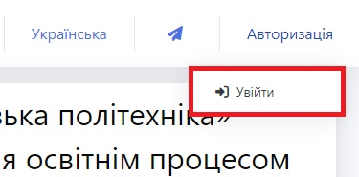
Вхід до освітнього порталу
Авторизація
Крок 1

Slide 8
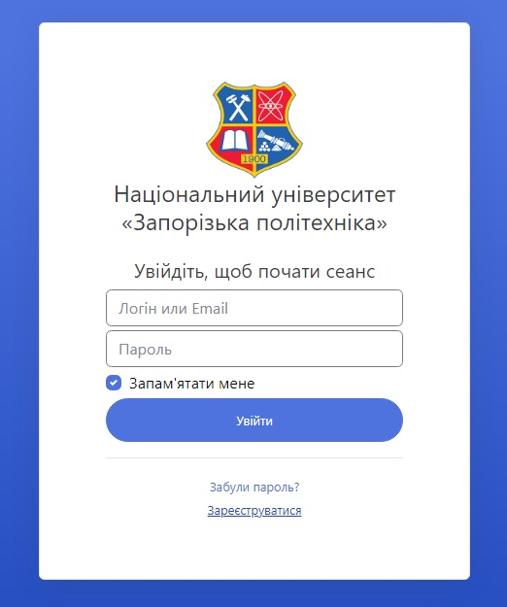
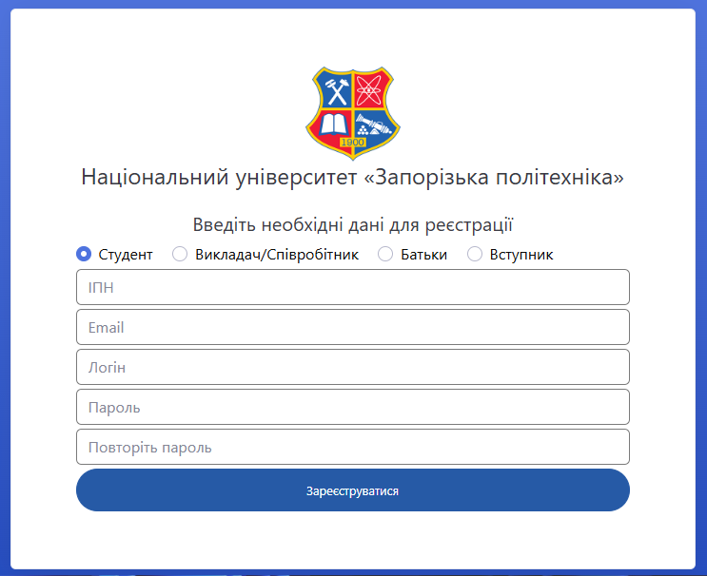
Ідентифікаційний код
Вхід до освітнього порталу
Авторизація
Крок 2
Крок 3
Реєстраційний номер облікової картки платника податків
Особистий Д І Й С Н И Й Email !!!
Мінімум 8 символів.
Мінімум 8 символів.

Slide 9
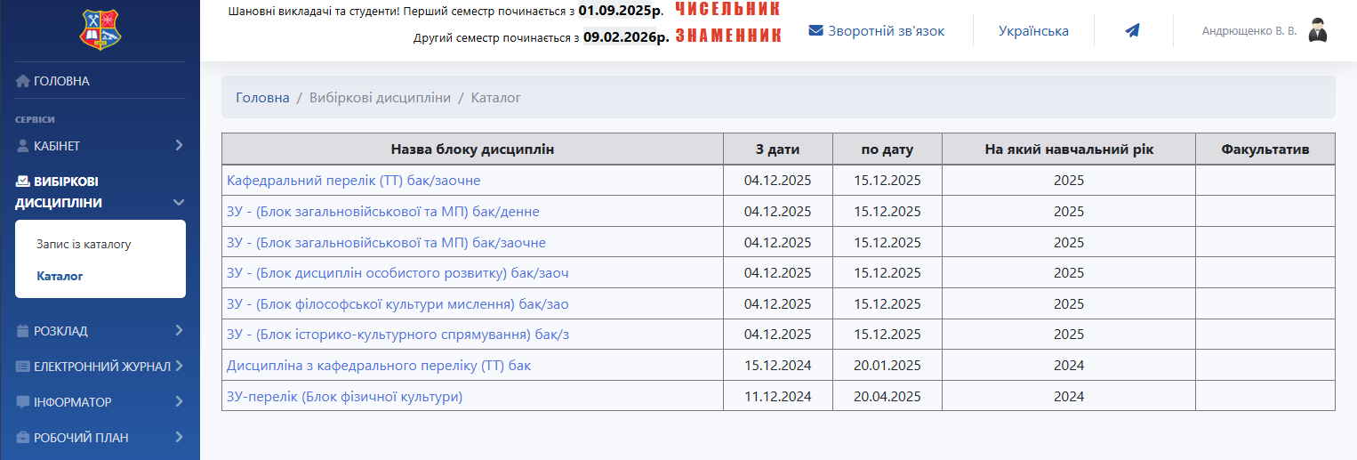

Вибіркові компоненти
Особистий кабінет
Крок 1
Попередній перегляд доступних каталогів для перегляду доступних дисциплін
Звернути увагу на рік початку курса на який обиратимете дисципліни
Звернути увагу на період в який здійснюється вибір

Slide 10
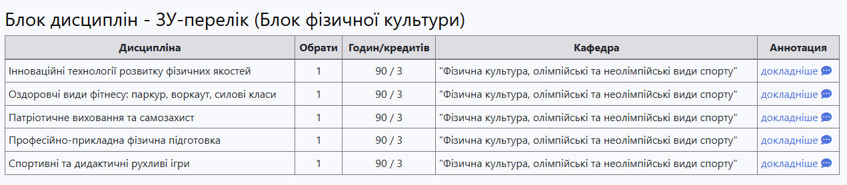
Вибіркові компоненти
Особистий кабінет
Крок 1
Попередній перегляд доступних каталогів для перегляду доступних дисциплін
Крок 2
Ознайомлення з переліком дисциплін в каталозі
Звернути увагу на період в який здійснюється вибір
Звернути увагу на рік початку курса на який обиратимете дисципліни

Slide 11
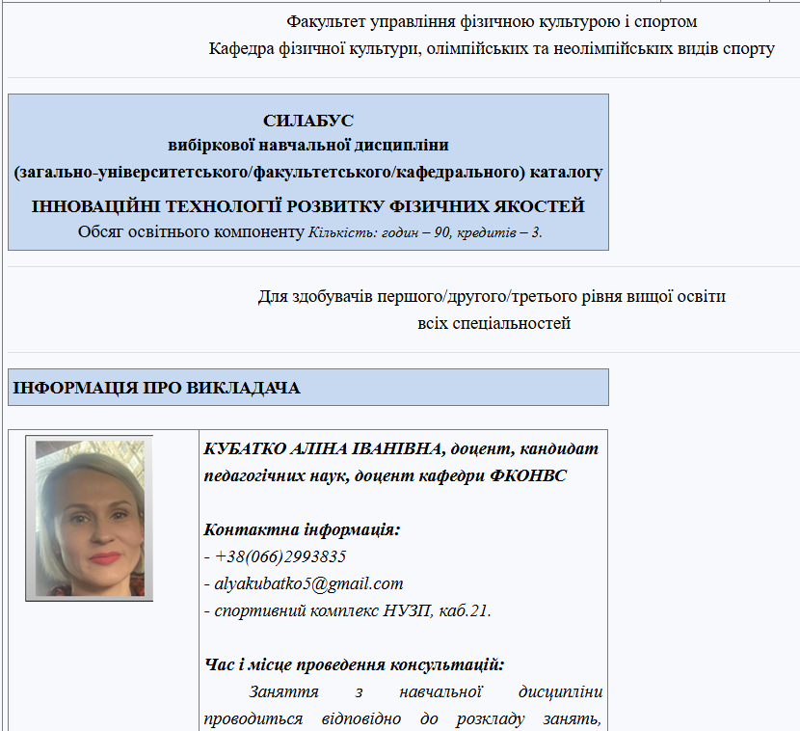
Вибіркові компоненти
Особистий кабінет
Крок 1
Попередній перегляд доступних каталогів для перегляду доступних дисциплін
Крок 2
Ознайомлення з переліком дисциплін в каталозі
Крок 3
Ознайомлення з силабусом дисципліни

Slide 12
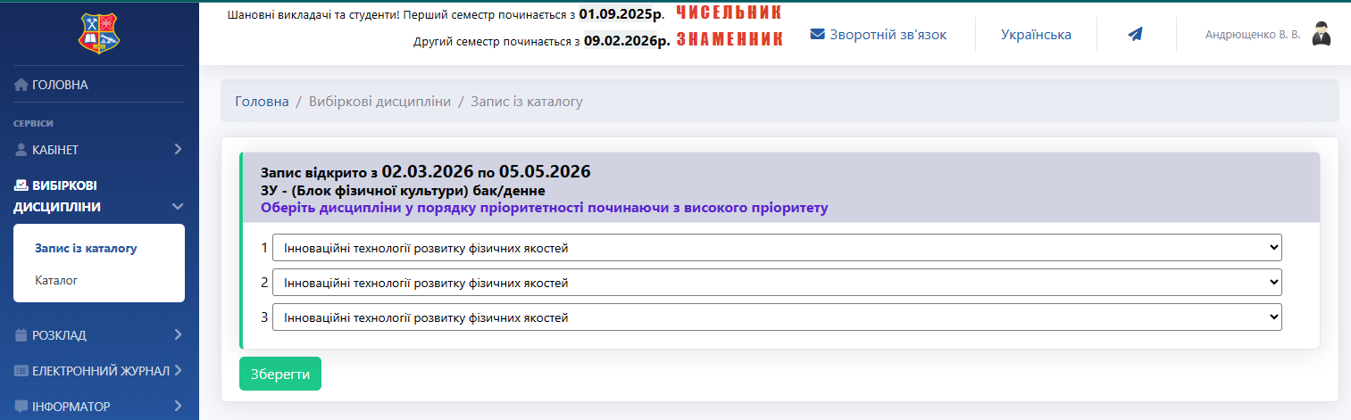
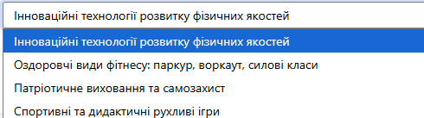
Вибіркові компоненти
Особистий кабінет
Крок 4
Система пропонує ті каталоги, які відкриті зараз для вибору вашій групі.
Дисципліни з цих каталогів, обираються на весь НАСТУПНИЙ НАВЧАЛЬНИЙ РІК! Згідно навчального плану групи.
Оберіть дисципліни у порядку пріоритетності починаючи з високого пріоритету
Обрані дисципліни в блоці не повинні повторюватись !!!

Slide 13
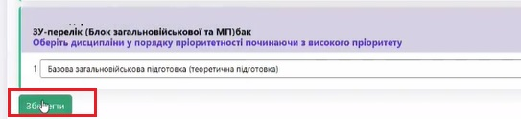
Фінальний крок: перевірка та збереження
Процес вибору вважається завершеним лише за умови виконання двох правил:
Повнота вибору Переконайтеся, що ви розставили пріоритети в усіх доступних категоріях:
В усіх доступних підкаталогах ЗУ.
У Факультетському каталозі.
У Кафедральному переліку.
Навіть якщо в блоці передбачено вивчення лише однієї дисципліни, необхідно визначити черговість
для всіх запропонованих варіантів, щоб ваш голос був врахований алгоритмом.
Обов'язкове збереження Після того як пріоритети розставлені в усіх категоріях,
обов'язково натисніть кнопку «Зберегти».
Важливо: Без натискання кнопки «Зберегти» ваші дані не потраплять до бази системи,
і вибір не буде зараховано.

Slide 14


https://zp.edu.ua/
2026
Дякуємо за увагу!

